Slide 1
শিরোনাম:স্প্রেডশিট ও আমার হিসাব-নিকাশ
নামঃ মিছবাহুল জন্নাত
বিষয়:অ্যাডভান্সড আইসিটি শিক্ষণ

Slide 2
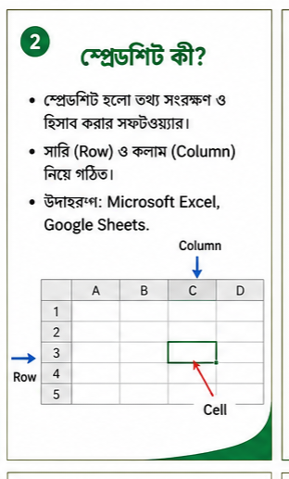
স্প্রেডশিট কী?
স্প্রেডশিট হলো তথ্য সংরক্ষণ ও হিসাব করার সফটওয়্যার।
সারি (Row) ও কলাম (Column) নিয়ে গঠিত।
উদাহরণ: Microsoft Excel, Google Sheets।

Slide 3
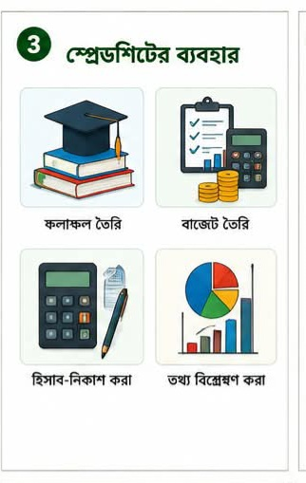
স্প্রেডশিটের ব্যবহার
ফলাফল প্রস্তুত করা
বাজেট তৈরি
হিসাব-নিকাশ করা
তথ্য বিশ্লেষণ করা

Slide 4
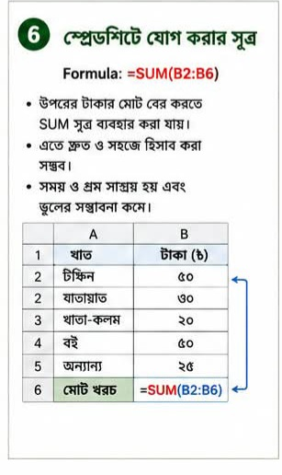
স্প্রেডশিটে যোগ করার সূত্র
Formula:
=SUM(B2:B4)মোট খরচ সহজে বের করা যায়।
সময় ও শ্রম সাশ্রয় হয়।

Slide 5
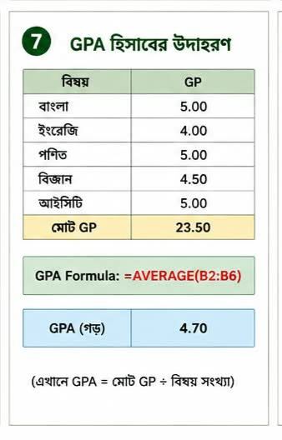
GPA হিসাবের উদাহরণ
বিষয় GP
বাংলা 5.00
ইংরেজি 4.00
গণিত 5.00
GPA Formula: =AVERAGE(B2:B4)

Slide 6
স্প্রেডশিট ব্যবহারের সুবিধা
দ্রুত হিসাব করা যায়
ভুল কম হয়
তথ্য সংরক্ষণ সহজ
চার্ট তৈরি করা যায়

Slide 7

বাস্তব জীবনে স্প্রেডশিট
পারিবারিক বাজেট
ব্যবসার হিসাব
বিদ্যালয়ের ফলাফল
ব্যাংকিং ও অফিসের কাজ

Slide 8
উপসংহার
স্প্রেডশিট আমাদের হিসাব-নিকাশকে সহজ করে।
এটি শিক্ষা ও কর্মক্ষেত্রে অত্যন্ত গুরুত্বপূর্ণ।
সঠিকভাবে ব্যবহার করলে সময় ও শ্রম বাঁচে।

Slide 9
পাঠ সমাপ্তি

Slide 10
ধন্যবাদ

Slide 11
প্রশ্ন?

